Slide 1

JavaScript深入浅出
Dori Ding

Slide 2

目录
数据类型
Prototype继承
对象模型
执行模型
闭包

Slide 3
数据类型
基本数据类型
  简单数值类型: 有Undefined, Null, Boolean, Number和String。
内置数据类型
  Function: 函数类型的用户接口。
  Object: 对象类型的用户接口。
  Boolean, Number, String: 分别为这三种简单数值类型的对象包装器，对象包装在概念上有点类似C#中的Box/Unbox。
  Date, Array, RegExp: 可以把它们看作是几种内置的扩展数据类型。

Slide 4
内置数据类型
Function, Object, Boolean, Number, String, Date, Array, RegExp等都是JavaScript语言的内置对象，它们都可以看作是函数的派生类型。Number instanceof Function为true
Number instanceof Object也为true。在这个意义上，可以将它们跟用户定义的函数等同看待

Slide 5
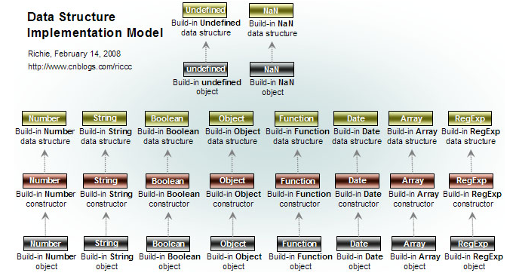
数据类型实现模型描述

Slide 6
Prototype继承
Prototype
  每个对象都有一个[[Prototype]]的内部属性
  函数对象都有一个显示的prototype属性
  使用obj.propName访问一个对象的属性时
    1. 如果obj存在propName属性，返回属性的值，否则
    2. 如果obj.__proto__为null，返回undefined，否则
    3. 返回obj.__proto__.propName

Slide 7
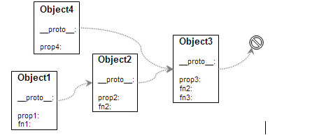
Prototype
object1将具备属性prop1, prop2, prop3以及方法fn1, fn2, fn3。图中虚线箭头表示prototype链。

Slide 8
对象创建过程
new Fn(args)的创建过程如下
    1. 创建一个build-in object对象obj并初始化
    2. 如果Fn.prototype是Object类型，则将obj的内部[[Prototype]]设置为Fn.prototype，否则obj的[[Prototype]]将为其初始化值(即Object.prototype)
    3. 将obj作为this，使用args参数调用Fn的内部[[Call]]方法
    3.1 内部[[Call]]方法创建当前执行上下文
    3.2 调用F的函数体
    3.3 销毁当前的执行上下文
    3.4 返回F函数体的返回值，如果F的函数体没有返回值则返回undefined
    4. 如果[[Call]]的返回值是Object类型，则返回这个值，否则返回obj

Slide 9
本地属性与继承属性
obj.propName=value的赋值语句处理步骤
设值过程并不会考虑Prototype链
    1. 如果propName的attribute设置为不能设值，则返回
    2. 如果obj.propName不存在，则为obj创建一个属性，名称为propName
    3. 将obj.propName的值设为value

Slide 10
对象模型
看图说话

Slide 11
执行上下文(Execution Context)简介
JavaScript代码运行的地方都存在执行上下文
执行上下文包括Variable Object、Variable Instatiation、Scope/Scope Chain等概念
执行的JavaScript代码分三种类型
  1. Global Code，即全局的、不在任何函数里面的代码
  2. Eval Code，即使用eval()函数动态执行的JS代码。
  3. Function Code，即用户自定义函数中的函数体JS代码。
基本原理

Slide 12
Global Object
HTML中的window对象
Global Object是一个宿主对象，除了作为JavaScript运行时的全局容器应具备的职责外，还可以包含其它宿主环境需要的一些属性。

Slide 13
Variable Object
创建Variable Object，将参数、局部变量设置为Variable Object属性的处理过程叫做Variable Instatiation-变量实例化
Global Code
Function Code
Eval Code

Slide 14
Global Code
Variable Object就是Global Object
  var globalVariable = "WWW";
  document.write(window.globalVariable); //result: WWW

Slide 15
Function Code
Variable Object也叫做Activation Object
每次进入函数执行都会创建Activation Object对象
退出函数时，Activation Object会被丢弃，表示可以被垃圾回收了

Slide 16
Eval Code
Variable Object就是调用eval时当前执行上下文中的Variable Object
在Global Code中调用eval函数，它的Variable Object就是Global Object
在函数中调用eval，它的Variable Object就是函数的Activation Object

Slide 17
Scope/Scope Chain
Scope Chain是一个类似堆栈的结构
实例说明
    var outerVar1="variable in global code";
    function fn1(arg1, arg2){
    var innerVar1="variable in function code";
    function fn2() { return outerVar1+" - "+innerVar1+" - "+" - "+(arg1 + arg2); }
    return fn2();
    }
    var outerVar2=fn1(10, 20);

Slide 18
闭包
    //Passed in FF2.0, IE7, Opera9.25, Safari3.0.4
    function outer(){
    var a="aaa";
    var b="bbb";
    return function(){ return a + " " + b; };
    }
    var inner=outer();
    document.write(inner());

